Slide 1
Presentación de fonética
14.1
Palabras con
oi
oy

Slide 2
Día 1
Notes:
Diga: ¡Hola, lectores! Hoy vamos a leer y escribir palabras y leer oraciones con los diptongos oi/oy. ¿Listos?
Avance a la siguiente diapositiva.

Slide 3

1. Leer palabras
Notes:
Avance a la diapositiva 4.

Slide 4

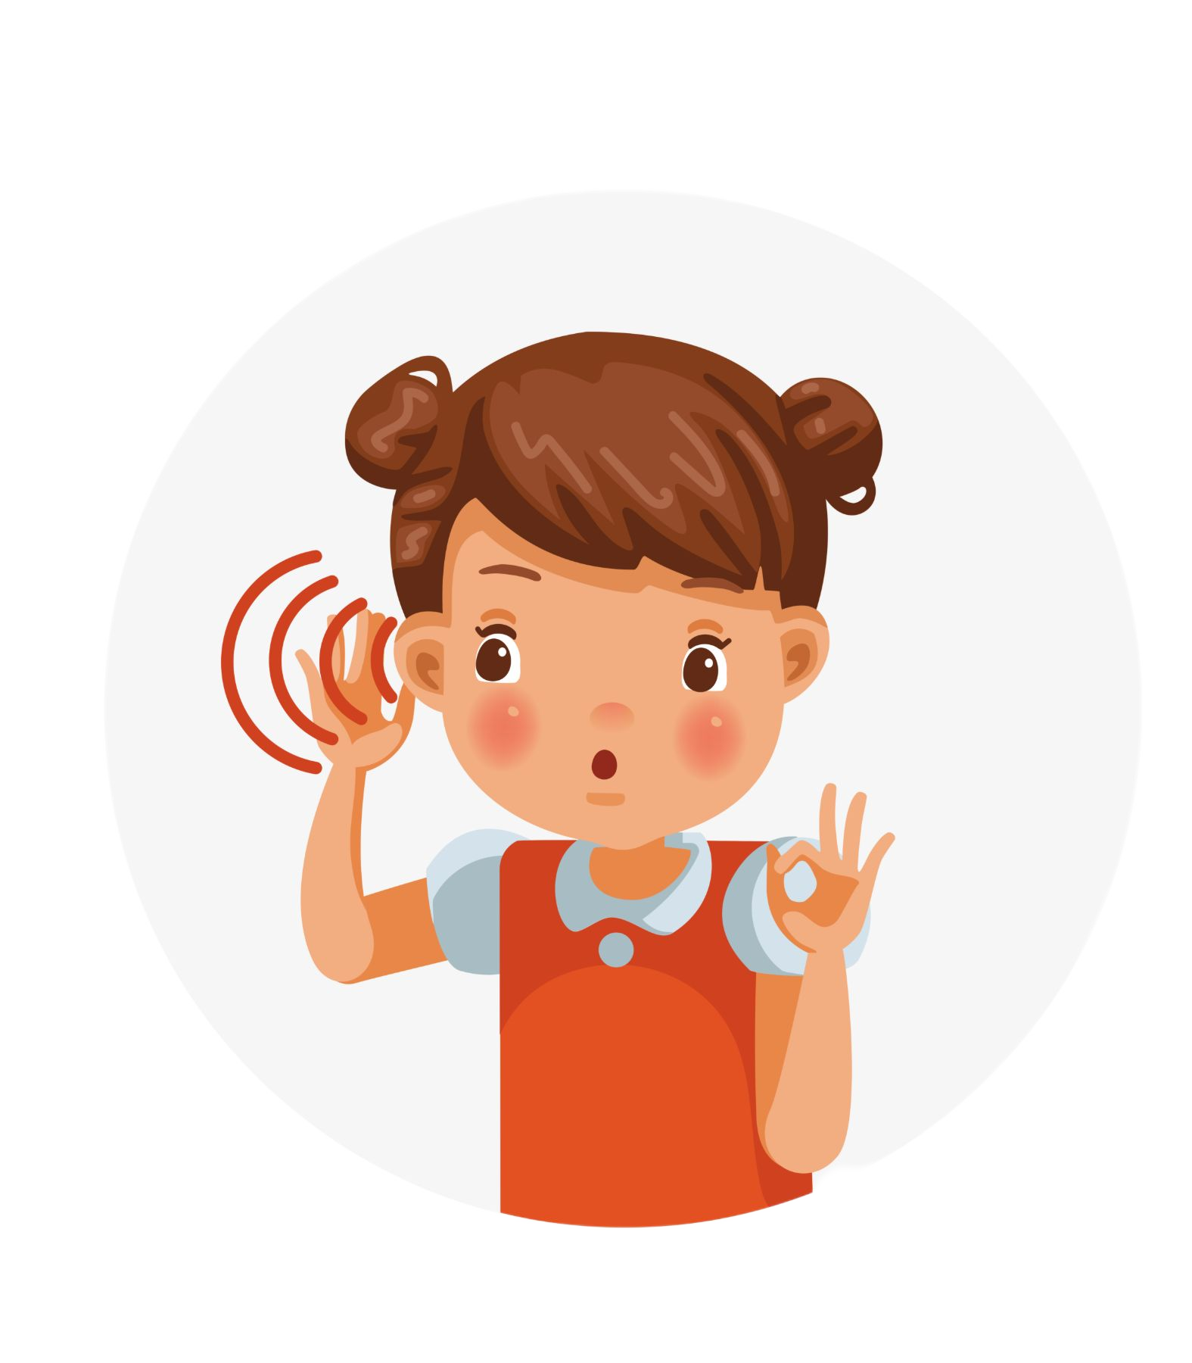
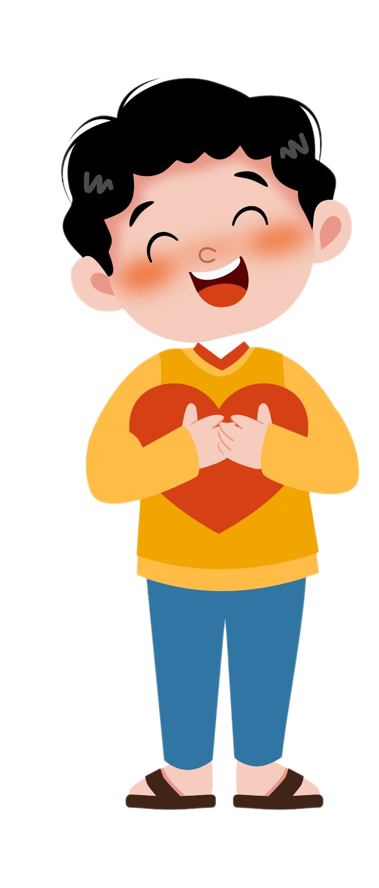
¡Recuerda!
oigo
oi
oy
soy
Notes:
Diga: Hoy vamos a repasar las palabras con los diptongos oi y oy. Las palabras con diptongos son aquellas que tienen dos vocales en una misma sílaba.
Modele: Escuchen con atención: oigo. Escucho las vocales oi en la primera sílaba, oi. Repita con los estudiantes con la palabra soy.
Diga: Ahora vamos a leer varias palabras con los diptongos oi y oy.
Nota: Si es necesario, repase con los estudiantes que la letra y puede representar el sonido /i/ al final de una palabra, como en hay o estoy. En estos casos, forma parte de los diptongos ay, oy, ey, uy. Algunas palabras contienen triptongos, como buey, Paraguay y Uruguay.
Avance a la diapositiva 5.

Slide 5
boicot
Notes:
Lea la palabra en voz alta junto con los estudiantes.
Diga: boicot.
Repita si es necesario.
Muestre a los estudiantes las diapositivas 6-12 una a la vez y diga cada palabra en voz alta junto con ellos.
Avance a la siguiente diapositiva.

Slide 6
hoy
Notes:
Lea la palabra en voz alta junto con los estudiantes.
Diga: hoy.
Repita si es necesario.
Avance a la siguiente diapositiva.

Slide 7
boina
Notes:
Lea la palabra en voz alta junto con los estudiantes.
Diga: boina.
Repita si es necesario.
Avance a la siguiente diapositiva.

Slide 8
heroica
Notes:
Lea la palabra en voz alta junto con los estudiantes.
Diga: heroica.
Repita si es necesario.
Avance a la siguiente diapositiva.

Slide 9
doy
Notes:
Lea la palabra en voz alta junto con los estudiantes.
Diga: doy.
Repita si es necesario.
Avance a la siguiente diapositiva.

Slide 10
estoico
Notes:
Lea la palabra en voz alta junto con los estudiantes.
Diga: estoico.
Repita si es necesario.
Avance a la siguiente diapositiva.

Slide 11
estoy
Notes:
Lea la palabra en voz alta junto con los estudiantes.
Diga: estoy.
Repita si es necesario.
Avance a la siguiente diapositiva.

Slide 12
coincide
Notes:
Lea la palabra en voz alta junto con los estudiantes.
Diga: coincide.
Repita si es necesario.
Avance a la siguiente diapositiva.

Slide 13

2. ¡Aprendamos juntos!
Notes:
Comience en la diapositiva número 14.

Slide 14
oi, oy
1. Unión de dos vocales en una misma sílaba. Vocal fuerte (a, e, o) con una débil (i, u) o dos vocales débiles en una misma sílaba → boina
2. Letra y al final de la una sílaba → doy
Notes:
Diga: Hoy vamos a aprender la regla de ortografía de las palabras con diptongos oi y oy. (Haga clic)
Señale la regla y lea en voz alta. (Haga clic)
Diga: Dos vocales juntas a veces forman un diptongo. Un diptongo es la unión en una misma sílaba de una vocal fuerte (a, e, o) con una débil (i, u) o de dos vocales débiles. La letra y al final de una sílaba también forma un diptongo. (Haga clic)
Señale y lea en voz alta las palabras cada uno de los ejemplos.
Avance a la siguiente diapositiva.

Slide 15
io
1. Unión de dos vocales en una misma sílaba. Vocal fuerte (a, e, o) con una débil (i, u) o dos vocales débiles en una misma sílaba → boina
__
boina
Notes:
Diga: Ahora vamos a practicar. Recuerden las reglas que aprendimos. Repase las reglas si es necesario. (Haga clic)
① Muestre: b___na.
Diga: De acuerdo con la regla, el diptongo es la unión de dos vocales en una misma sílaba. (Haga clic)
Diga: Leamos juntos: boi - na, boina. ¿Qué dos vocales están juntas en la primera sílaba? (Pausa) ¡Muy bien, la o y la i!
Repita si es necesario.
Avance a la siguiente diapositiva.

Slide 16
oy
Letra y al final de la una sílaba → doy
__
doy
Notes:
② Muestre: d__.
Diga: De acuerdo con la regla, se escribe la letra y al final de una sílaba. (Haga clic)
Diga: Leamos juntos: doy. ¿Qué letra está al final de la sílaba? (Pausa) ¡Muy bien, la y!
Repita si es necesario.
Avance a la siguiente diapositiva.

Slide 17
oi
1. Unión de dos vocales en una misma sílaba. Vocal fuerte (a, e, o) con una débil (i, u) o dos vocales débiles en una misma sílaba → boina
__
oigo
Notes:
③ Muestre: ___go.
Diga: De acuerdo con la regla, el diptongo es la unión de dos vocales en una misma sílaba. (Haga clic)
Diga: Leamos juntos: oi - go, oigo. ¿Qué dos vocales están juntas en la primera sílaba? (Pausa) ¡Muy bien, la o y la i!
Repita si es necesario.
Avance a la siguiente diapositiva.

Slide 18

3. Ortografía
Notes:
Asegúrese de que todos los estudiantes tengan una pizarra donde practicar.
Avance a la siguiente diapositiva.

Slide 19

boina
Notes:
Diga: Ahora voy a decir una palabra con los diptongos oi y oy y luego una oración con esa palabra. Todos van a repetir la palabra y escribirla en su pizarra. Recuerden usar lo que aprendimos sobre las palabras con los diptongos oi y oy.
Diga: La palabra es boina. La boina es como un sombrero. Se usa para cubrir la cabeza. Repitan conmigo: boina.
Diga: ¿Cuántas sílabas tiene la palabra? (2) boi - na. La primera sílaba, boi, ¿cuántos sonidos tiene? (3) /b/, /o/, /i/. La segunda sílaba, na, ¿cuántos sonidos tiene? (2) /n/, /a/. Boina, /b/, /o/, /i/, /n/, /a/.
Pida a los estudiantes que muestren su pizarra después de escribir la palabra para verificar su respuesta.
Repita si es necesario.
Avance a la siguiente diapositiva.

Slide 20
estoy
Notes:
Diga: La palabra es estoy. Estoy listo para el fin de semana. Repitan conmigo: estoy.
Diga: ¿Cuántas sílabas tiene la palabra? (2) es - toy. La primera sílaba, es, ¿cuántos sonidos tiene? (2) /e/, /s/. La segunda sílaba, toy, ¿cuántos sonidos tiene? (3) /t/, /o/, /i/. Estoy, /e/, /s/, /t/, /o/, /i/.
Pida a los estudiantes que muestren su pizarra después de escribir la palabra para verificar su respuesta.
Repita si es necesario.
Avance a la siguiente diapositiva.

Slide 21
oigo
Notes:
Diga: La palabra es oigo. Cuando oigo mi canción favorita me pongo a bailar. Repitan conmigo: oigo.
Diga: ¿Cuántas sílabas tiene la palabra? (2) oi - go. La primera sílaba, oi, ¿cuántos sonidos tiene? (2) /o/, /i/. La segunda sílaba, go, ¿cuántos sonidos tiene? (2) /g/, /o/. Oigo, /o/, /i/, /g/, /o/.
Pida a los estudiantes que muestren su pizarra después de escribir la palabra para verificar su respuesta.
Repita si es necesario.
Avance a la siguiente diapositiva.

Slide 22
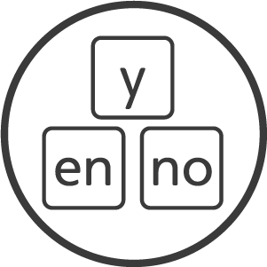
4. Palabras de alta frecuencia
Notes:
Diga: Ahora vamos a leer palabras que vemos todo el tiempo y podemos leer rápidamente. Vamos a leer estas palabras juntos.
Muestre a los estudiantes las diapositivas 23-25 una a la vez y lea cada palabra junto con ellos.
Avance a la siguiente diapositiva.

Slide 23
después
Notes:
Lea cada palabra junto con los estudiantes.
Diga: después.
Repita si es necesario.
Avance a la siguiente diapositiva.

Slide 24
ningún
Notes:
Lea cada palabra junto con los estudiantes.
Diga: ningún.
Repita si es necesario.
Avance a la siguiente diapositiva.

Slide 25
tiempo
Notes:
Lea cada palabra junto con los estudiantes.
Diga: tiempo.
Repita si es necesario.
Avance a la siguiente diapositiva.

Slide 26

5. Oraciones
Notes:
Diga: Ahora vamos a leer oraciones. Asegúrate de prestar atención a la puntuación y a la entonación de tu voz. Primero las vamos a leer despacio y luego con más fluidez.
Avance a la siguiente diapositiva.

Slide 27
Dentro encuentra un libro con una portada muy llamativa titulado Asteroides.
Notes:
Diga: Vamos a leer juntos esta oración.
Señale la primera palabra, Dentro, y lea la oración apuntando a cada palabra. Primero despacio y la segunda vez con fluidez.
Pida a los estudiantes que repitan con usted.
Haga clic para indicar la palabra.
Avance a la siguiente diapositiva.

Slide 28
El señor Godoy nota su emoción y le dice que puede quedarse con el libro.
Notes:
Diga: Vamos a leer juntos esta oración.
Señale la primera palabra, El, y lea la oración apuntando a cada palabra. Primero despacio y la segunda vez con fluidez.
Pida a los estudiantes que repitan con usted.
Haga clic para indicar la palabra.
Avance a la siguiente diapositiva.

Slide 29
6. Dictado
Notes:
Avance a la siguiente diapositiva.

Slide 30
Notes:
Asegúrese de que todos los estudiantes tengan una pizarra donde practicar.
Diga: Ahora vamos a escribir una oración. Primero, quiero que me ayuden a contar cuántas palabras tiene. Escuchen atentamente.
Diga: Dentro encuentra un libro con una portada muy llamativa titulado Asteroides. ¿Cuántas palabras escucharon? Vamos a repetirla juntos mientras contamos cada palabra. Dentro (1), encuentra (2), un (3), libro (4), con (5), una (6), portada (7), muy (8), llamativa (9), titulado (10), asteroides (11). ¡Tiene once palabras!
Pida a los estudiantes que escriban todas las palabras de la oración.
Diga: Puedes dividir cada palabra en sílabas y luego en sonidos para asegurarte de escribir todos los sonidos que escuchas correctamente.
Pida a los estudiantes que muestren su pizarra para verificar su respuesta. Repita si es necesario.
Avance a la siguiente diapositiva.

Slide 31
Dentro encuentra un libro con una portada muy llamativa titulado Asteroides.
Notes:
Pida a los estudiantes que lean la oración en voz alta y comparen su oración con la oración que muestra la diapositiva.
Anime a los estudiantes a autocorregir su escritura.
Avance a la siguiente diapositiva.

Slide 32

¡Felicidades!
El día está completo,
¡excelente trabajo!

Slide 33
Día 2
Notes:
Diga: ¡Hola, lectores! Hoy vamos a leer y escribir palabras y leer oraciones con el diptongo oi. ¿Listos?
Avance a la siguiente diapositiva.

Slide 34
1. Leer palabras multisilábicas
Notes:
Avance a la siguiente diapositiva.

Slide 35


¡Recuerda!
androide
oi
coincidir
Notes:
Diga: Hoy vamos a repasar las palabras con el diptongo oi. Las palabras con diptongos son aquellas que tienen dos vocales en una misma sílaba.
Modele: Escuchen con atención: androide. Escucho las vocales oi en la segunda sílaba, droi. Repita con los estudiantes con la palabra coincidir.
Diga: Ahora vamos a leer varias palabras con el diptongo oi.
Avance a la diapositiva 36.

Slide 36
boicotear
Notes:
Lea la palabra en voz alta junto con los estudiantes.
Diga: boicotear.
Repita si es necesario.
Avance a la siguiente diapositiva.

Slide 37
trapezoide
Notes:
Lea la palabra en voz alta junto con los estudiantes.
Diga: trapezoide.
Repita si es necesario.
Avance a la siguiente diapositiva.

Slide 38
asteroides
Notes:
Lea la palabra en voz alta junto con los estudiantes.
Diga: asteroides.
Repita si es necesario.
Avance a la siguiente diapositiva.

Slide 39
desoigan
Notes:
Lea la palabra en voz alta junto con los estudiantes.
Diga: desoigan.
Repita si es necesario.
Avance a la siguiente diapositiva.

Slide 40
gastrointestinal
Notes:
Lea la palabra en voz alta junto con los estudiantes.
Diga: gastrointestinal.
Repita si es necesario.
Avance a la siguiente diapositiva.

Slide 41
romboide
Notes:
Lea la palabra en voz alta junto con los estudiantes.
Diga: romboide.
Repita si es necesario.
Avance a la siguiente diapositiva.

Slide 42
estoicismo
Notes:
Lea la palabra en voz alta junto con los estudiantes.
Diga: estoicismo.
Repita si es necesario.
Avance a la siguiente diapositiva.

Slide 43
agroindustria
Notes:
Lea la palabra en voz alta junto con los estudiantes.
Diga: agroindustria.
Repita si es necesario.
Avance a la siguiente diapositiva.

Slide 44
2. Ortografía
Notes:
Asegúrese de que todos los estudiantes tengan una pizarra donde practicar.
Avance a la siguiente diapositiva.

Slide 45
asteroides
Notes:
Diga: Ahora voy a decir una palabra con el diptongo oi y luego una oración con esa palabra. Todos van a repetir la palabra y escribirla en su pizarra. Recuerden usar lo que aprendimos sobre las palabras con el diptongo oi.
Diga: La palabra es asteroides. Gabriela encontró un libro sobre los asteroides. Repitan conmigo: asteroides.
Diga: ¿Cuántas sílabas tiene la palabra? (4) as - te - roi - des. La primera sílaba, as, ¿cuántos sonidos tiene? (2) /a/, /s/. La segunda sílaba, te, ¿cuántos sonidos tiene? (2) /t/, /e/. La tercera sílaba, roi, ¿cuántos sonidos tiene? (3) /r/, /o/, /i/. La cuarta sílaba, des, ¿cuántos sonidos tiene? (3) /d/, /e/, /s/. Asteroides, /a/, /s/, /t/, /e/, /r/, /o/, /i/, /d/, /e/, /s/.
Pida a los estudiantes que muestren su pizarra después de escribir la palabra para verificar su respuesta.
Repita si es necesario.
Avance a la siguiente diapositiva.

Slide 46
trapezoide
Notes:
Diga: La palabra es trapezoide. El trapezoide es una figura geométrica. Repitan conmigo: trapezoide.
Diga: ¿Cuántas sílabas tiene la palabra? (4) tra - pe - zoi - de. La primera sílaba, tra, ¿cuántos sonidos tiene? (3) /t/, /r/, /a/. La segunda sílaba, pe, ¿cuántos sonidos tiene? (2) /p/, /e/. La tercera sílaba, zoi, ¿cuántos sonidos tiene? (3) /s/, /o/, /i/. La cuarta sílaba, de, ¿cuántos sonidos tiene? (2) /d/, /e/. Trapezoide, /t/, /r/, /a/, /p/, /e/, /s/, /o/, /i/, /d/, /e/.
Pida a los estudiantes que muestren su pizarra después de escribir la palabra para verificar su respuesta.
Repita si es necesario.
Avance a la siguiente diapositiva.

Slide 47
gastrointestinal
Notes:
Diga: La palabra es gastrointestinal. Mi gato tiene una enfermedad gastrointestinal. Repitan conmigo: gastrointestinal.
Diga: ¿Cuántas sílabas tiene la palabra? (5) gas - troin - tes - ti - nal. La primera sílaba, gas, ¿cuántos sonidos tiene? (3) /g/, /a/, /s/. La segunda sílaba, troin, ¿cuántos sonidos tiene? (5) /t/, /r/, /o/, /i/, /n/. La tercera sílaba, tes, ¿cuántos sonidos tiene? (3) /t/, /e/, /s/. La cuarta sílaba, ti, ¿cuántos sonidos tiene? (2) /t/, /i/. La quinta sílaba, nal, ¿cuántos sonidos tiene? (3) /n/, /a/, /l/. Gastrointestinal, /g/, /a/, /s/, /t/, /r/, /o/, /i/, /n/, /t/, /e/, /s/, /t/, /i/, /n/, /a/, /l/.
Pida a los estudiantes que muestren su pizarra después de escribir la palabra para verificar su respuesta.
Repita si es necesario.
Avance a la siguiente diapositiva.

Slide 48

3. Análisis morfológico
Notes:
Diga: Los antónimos son palabras con significados opuestos, como bajo y alto, mientras que los sinónimos son palabras que tienen el mismo o casi el mismo significado, como bella y bonita.
Avance a la siguiente diapositiva.

Slide 49
Antónimo
lejos
⧣
cerca
Notes:
Señale y lea en voz alta la palabra lejos.
Modele: El antónimo de la palabra lejos (haga clic) es cerca, porque tienen significados opuestos.
Avance a la siguiente diapositiva.

Slide 50
Sinónimo
suelo
=
piso
Notes:
Señale y lea en voz alta la palabra suelo.
Diga: El sinónimo de la palabra suelo es (haga clic) piso, porque tienen el mismo o casi el mismo significado.
Diga: Ahora vamos a practicar con más palabras.
Avance a la siguiente diapositiva.

Slide 51
Sinónimo
feo
=
horrible
Notes:
Señale y lea en voz alta la palabra feo.
Diga: El sinónimo de la palabra feo es (haga clic) horrible, porque tienen el mismo o casi el mismo significado.
Avance a la siguiente diapositiva.

Slide 52
Antónimo
tarde
⧣
temprano
Notes:
Señale y lea en voz alta la palabra tarde.
Diga: El antónimo de la palabra tarde es (haga clic) temprano, porque tienen significados opuestos.
Avance a la siguiente diapositiva.

Slide 53
Antónimo
frío
⧣
caliente
Notes:
Señale y lea en voz alta la palabra frío.
Diga: El antónimo de la palabra frío es (haga clic) caliente, porque tienen significados opuestos.
Avance a la siguiente diapositiva.

Slide 54
Sinónimo
carro
=
coche
Notes:
Señale y lea en voz alta la palabra carro.
Diga: El sinónimo de la palabra carro es (haga clic) coche, porque tienen el mismo o casi el mismo significado.
Avance a la siguiente diapositiva.

Slide 55

4. Desarrollo de la fluidez
Notes:
Avance a la siguiente diapositiva.

Slide 56
Descubre que los asteroides vienen en muchos tamaños y formas.
Notes:
Señale la oración: Descubre que los asteroides vienen en muchos tamaños y formas.
Modele cómo leer con precisión y señale la pausa en los signos de puntuación.
Muestre a los estudiantes las diapositivas 57-59 una a la vez y lea cada oración en voz alta junto con ellos modelando cómo leer con el fraseo correcto haciendo énfasis en los signos de puntuación.
Avance a la siguiente diapositiva.

Slide 57
Un sábado muy temprano por la mañana, Gabriela decide ayudar a su vecino, el señor Godoy, a organizar el garaje.
Notes:
Lea la oración junto con los estudiantes.
Escuche la lectura oral de las palabras por parte de los estudiantes y, si es necesario, pídales que lean más despacio.
Avance a la siguiente diapositiva.

Slide 58
Gabriela no puede ocultar su alegría. Termina de ayudar y luego corre a su casa.
Notes:
Lea la oración junto con los estudiantes.
Escuche la lectura oral de las palabras por parte de los estudiantes y, si es necesario, pídales que lean más despacio.
Avance a la siguiente diapositiva.

Slide 59
Con un lápiz, dibuja figuras en su cuaderno y toma notas sobre lo que aprende.
Notes:
Lea la oración junto con los estudiantes.
Escuche la lectura oral de las palabras por parte de los estudiantes y, si es necesario, pídales que lean más despacio.
Avance a la siguiente diapositiva.

Slide 60
¡Felicidades!
El día está completo,
¡excelente trabajo!

